Slide 1
MODEL ENGINEERING
A reproducibility-gated CNN pipeline, end to end on a public benchmark
Gates before training · seeds averaged · calibration and saliency checked
MedSci Skills · Demo 4 · tooling demo, not a clinical claim
Presenter · Affiliation
Notes:
10분입니다. 이 발표의 주장은 모델 성능이 아닙니다 — PneumoniaMNIST는 쉬운 벤치마크고 결과는 설계상 평범합니다. 주장은 파이프라인 쪽입니다: 누출 안전성, 시드 평균, 보정, 해석가능성 엄밀성을 사람의 성실함이 아니라 게이트로 강제할 수 있다는 것입니다.

Slide 2
The convenience of scaffolding can outrun the rigour
▪ Image-level splits · unseeded RNGs · dropout on at inference
— Uncalibrated probabilities read as trustworthy
— Saliency offered as proof the model is right
▪ All documented. All silent.
Notes:
스캐폴딩이 쉬워질수록 엄밀성이 뒤처지는 게 위험입니다. 여기 나열한 실패들은 전부 문헌에 기록돼 있고, 공통점은 발생할 때 아무 소리도 안 난다는 겁니다.

Slide 3
Two gates ran before a single epoch, and both had to pass
▪ Split leakage — disjoint by set arithmetic: OK
▪ Training hygiene — AST linter over the repo: OK
— Every RNG seeded · cuDNN deterministic · eval() at inference
▪ Image-level here; patient-level on a patient dataset.
Notes:
학습 전에 두 게이트가 돌았습니다. 두 번째는 AST 린터라 코드를 읽습니다 — 시드가 안 걸린 RNG, 추론 시 eval 모드 누락 같은 걸 잡습니다. 그리고 이 벤치마크는 환자 단위가 없어서 샘플 단위로만 증명됩니다. 그 한계를 슬라이드에 남겨둡니다.

Slide 4
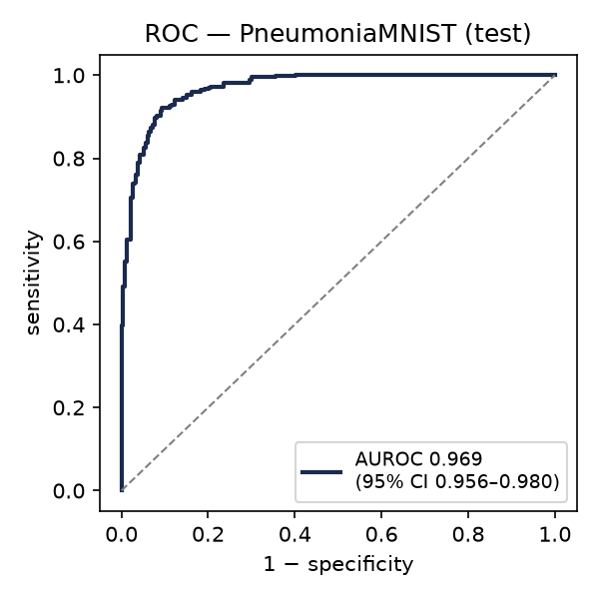
Test AUROC 0.964 ± 0.004 over three seeds
Figure · Ensemble AUROC 0.969 (95% CI 0.956–0.980), bootstrap 2,000. n = 624, prevalence 0.625.
Notes:
세 시드 평균과 앙상블을 함께 보고합니다. MPS 백엔드가 완전 결정론적이 아니라 단일 실행 숫자는 의미가 약합니다. AUPRC도 같이 봅니다 — 유병률이 0.625라 불균형이 있습니다.

Slide 5
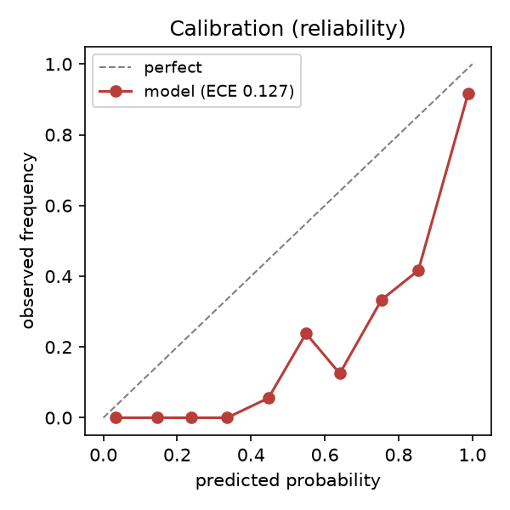
The most useful gate output was the one that made the model look worse
▪ ECE 0.127 · Brier 0.103
— A 0.97-AUROC classifier that is over-confident
▪ Temperature scaling is the remedy — not applied, and said so.
Notes:
가장 값어치 있는 출력이 모델을 더 나빠 보이게 만든 것이었습니다. 판별력은 좋은데 확률이 과신입니다. 의사결정에 쓰려면 보정이 선행돼야 하고, 여기서는 안 했다고 명시했습니다.

Slide 6
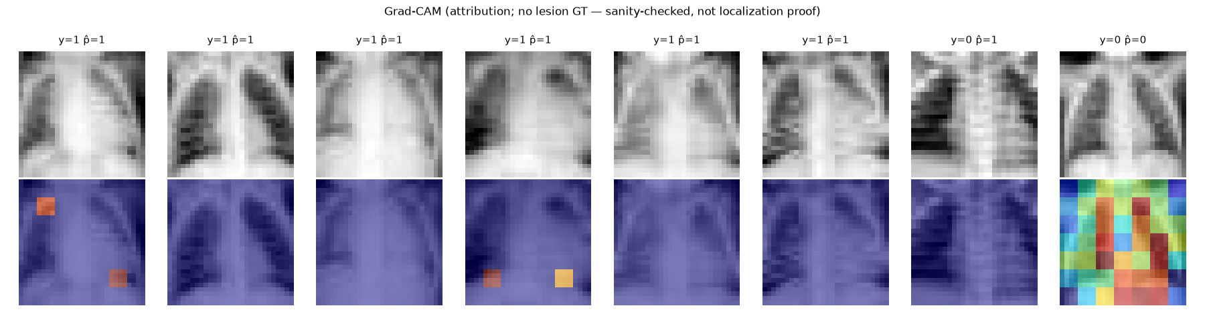
Grad-CAM passed both Adebayo sanity checks — and is still only attribution
▪ Model randomisation r -0.07 · label permutation r -0.03
— The maps depend on learned weights, not edges
▪ No masks, so `localization_metric: none` — attribution, not proof.
Notes:
살리언시가 학습된 가중치에 실제로 의존하는지 두 가지 무작위화 검사로 확인했습니다. 그런데 통과했다고 '모델이 옳다'는 증거가 되지는 않습니다. 이 벤치마크에는 병변 마스크가 없어서 정량적 국소화 지표 자체를 계산할 수 없습니다. 게이트가 그 표현을 강제했습니다.

Slide 7
CONCLUSION
What the gates bought, and what they did not
▪ Bought: leakage-safety, seed-averaging, calibration, XAI rigour
▪ Did not: external validation — one 28×28 benchmark
▪ Did not: any clinical claim
▪ Next: Demo 5 is the external counterpart
demo/04_pneumoniamnist_cnn · every number in results/results.json
Notes:
마무리입니다. 게이트가 사준 것과 사주지 못한 것을 나눕니다. 외부 검증이 없다는 게 가장 큰 빈칸이고, 그건 Demo 5가 답합니다.

